Slide 1
Jednočipový mikropočítač
ATMega32

Slide 2
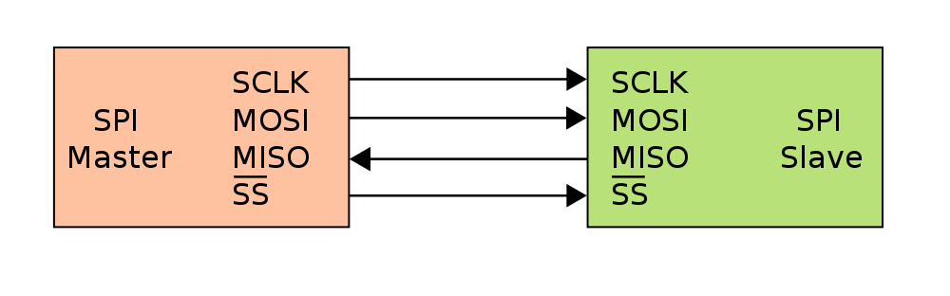
SPI - opakování
Sběrnice je tvořena trojicí signálů:
  SCLK – hodinový signál
  MOSI – Master Out / Slave In
  MISO – Master In / Slave Out
Podřízený obvod musí být aktivován signálem
/SS – Slave Select.

Slide 3
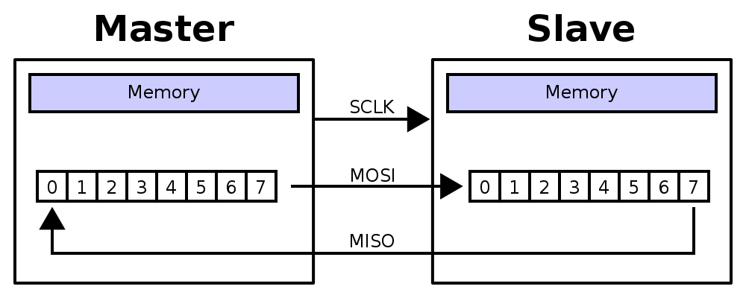
SPI
Průběh komunikace:
  Do posuvných datových registrů Masteru a Slavu jsou umístěna data.
  Podřízený obvod je vybrán signálem /SS
  Generováním hodinových signálů jsou zaměněny obsahy datových registrů Master a Slave.

Slide 4
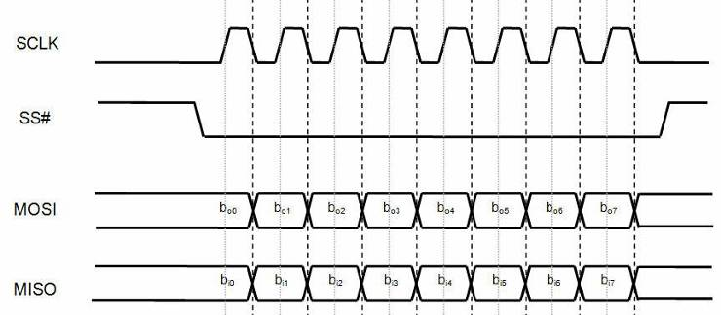
SPI – opakování
Přenosová rychlost je poměrně vysoká
Například MC68HC11 v roli Masteru využívá frekvence: 62,5 kHz, 125 kHz , 500 kHz, 1 MHz.

Slide 5
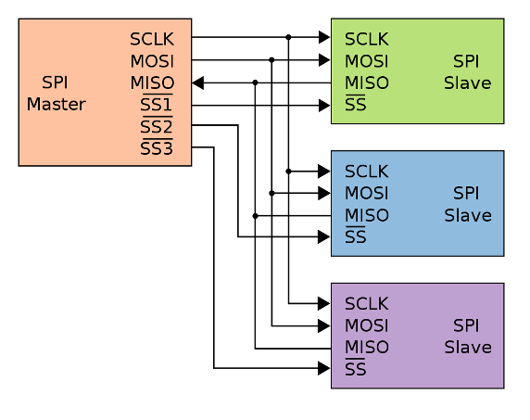
SPI - připojení více zařízení
Každé zařízení je vybíráno samostatným signálem Slave Select.

Slide 6
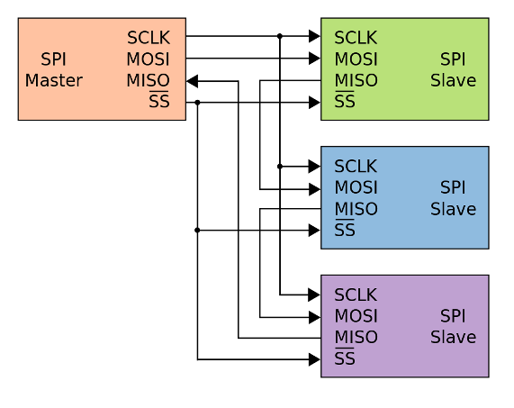
SPI - připojení více zařízení
Zařízení jsou zřetězena.
Všechna zařízení mají společný Slave Select.

Slide 7
SPI – ATMega32
Mikroprocesor ATMega32 je vybaven rozhraním
SPI (Serial Peripheral Interface):
Vlastnosti:
  Plně duplexní synchronní přenos
  Možnost volby režimu Master i Slave
  Možnost volby LSB first / MSB first
  7 přenosových rychlostí
  Generování přerušení po ukončení přenosu

Slide 8
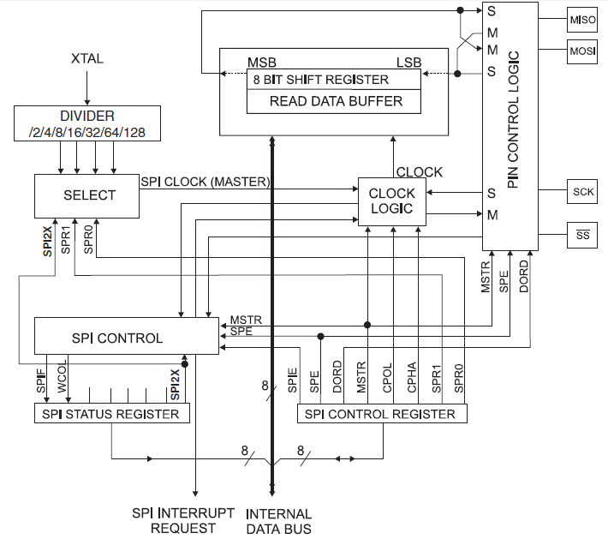
SPI
Datový registr
Volba přenosové rychlosti
Piny roz-hraní SPI
Řídící registry

Slide 9
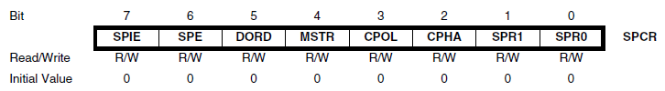
SPI – řídící registry
SPCR ($0D) – SPI Control Register
  SPIE: SPI Interrupt Enable
  povolení přerušení po dokončení přenosu dat
  SPE: SPI Enable
  povolení činnosti rozhraní SPI
  DORD: Data Order – řízení směru přenosu
  1: LSB first, 0: MSB first

Slide 10
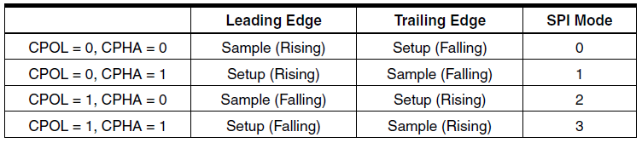
SPI – řídící registry (SPCR)
MSTR: Master/Slave Select
v režimu master mikroprocesor řídí signál /SS
CPOL: Clock Polarity
CPHA: Clock Phase
  nastavení SPI módu
Pozn: mód 3 odpovídá specifikaci Microwire.

Slide 11
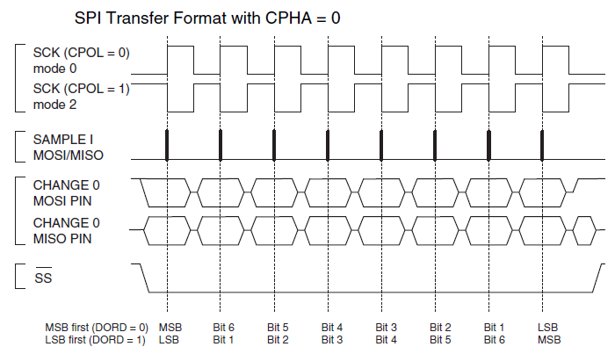
SPI módy

Slide 12
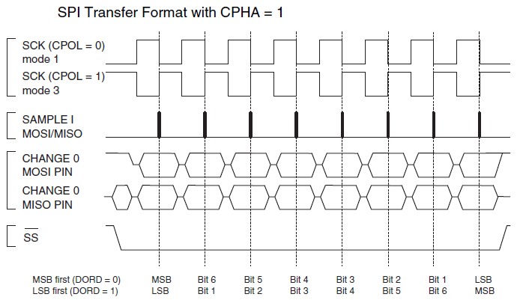
SPI módy

Slide 13
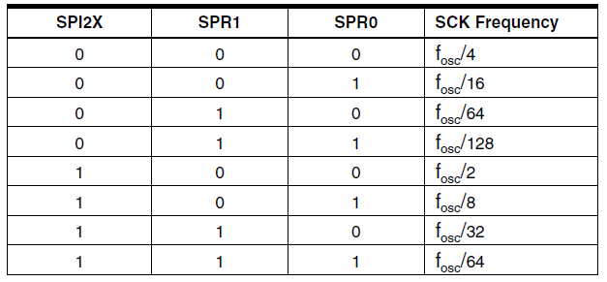
SPI – řídící registry (SPCR)
SPR1, SPR0: SPI Clock Rate Select 1 and 0

Slide 14

SPI – řídící registry
SPSR ($0E): SPI Status Register
  SPIF: SPI Interrupt Flag
  bit je nastaven na 1 po ukončení přenosu.
  WCOL: Write COLlision Flag
  SPI2X: Double SPI Speed Bit

Slide 15

SPI – řídící registry
SPDR ($0F): SPI Data Register
  datový registr
  zápis do datového registru v režimu master
  spustí sériový přenos dat po rozhraní SPI

Slide 16
SPI – postup přenosu
Režim master:
  Inicializace: SPE:= 1, MSTR:=1
  Zápisem dat do datového registru je spuštěn přenos.
  Po ukončení přenosu je nastaven bit SPIF.
Režim slave:
  Inicializace: SPE:= 1, MSTR:=0
  Po přijetí dat je nastaven bit SPIF
  Z datového registru je možno přečíst přenesená data.

Slide 17
USART
Universal Synchronous and Asynchronous serial Receiver and Transmitter
  Sériová linka, plně duplexní přenos
  Umožňuje (narozdíl od klasického RS-232) synchronní i asynchronní přenos
  Možnost nastavování:
    počtu přenášených bitů: 5, 6, 7, 8, 9
    paritní bit: sudá lichá parita
    stop bity: 1, 2
    rychlost přenosu: 2400 Bd – 1 MBd

Slide 18
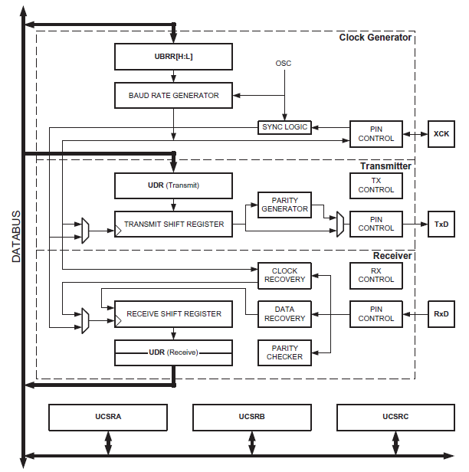
Generátor hodinového signálu
Vysílač
datový registr
Přijímač
datový registr
Řídící registry

Slide 19
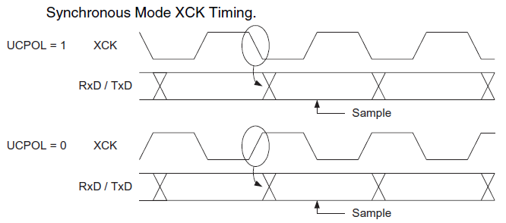
USART – synchronní mód
Přenos dat po linkách TxD a RxD je synchronizován signálem XCK.
Řídícím bitem UCPOL lze volit, zda ke změně dat dochází při náběžné či sestupná hraně XCK.

Slide 20
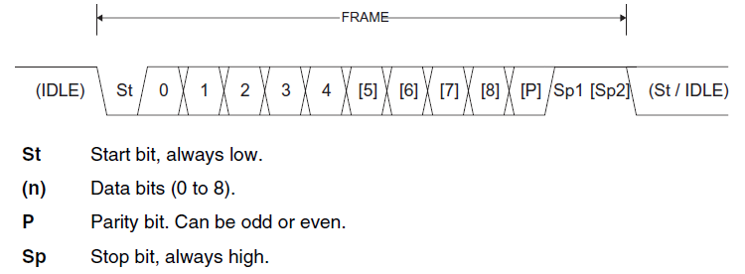
USART – asynchronní mód
V asynchronním módu odpovídá USART COM portu osobních počítačů.
Po připojení vhodného převodníku lze port používat ve standardech RS-232C či RS-485.

Slide 21
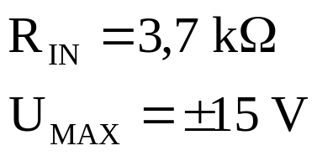


RS-232C – opakování
G
R
Vysílač
Přijímač
+15 V
+5 V
0
ON
0
ON
+15 V
+3 V
-5 V
-15 V
-3 V
-15 V
1
OFF
1
OFF

Slide 22
RS-232C – opakování
Vysílač G:
  nesymetrický
  má poměrně vysoký výstupní odpor
  – ochrana proti zkratům na vedení
  generuje napětí vztažené k GND vysílače
Příjímač R:
  nesymetrický
  vysoká vnitřní impedance
  vyhodnocuje signál vzhledem GND přijímače

Slide 23
RS-232C – opakování
Vlastnosti:
  Nesymetrický přijímač je citlivý na napěťové rozdíly v zemních potenciálech vysílače a přijímače.
  Pro vysokou impedanci vysílače nelze přenášet signál na velké vzdálenosti.
  Původní rozhraní bylo určeno k přenosu rychlostí 19.2 kb/s na vzdálenost 20 m.

Slide 24
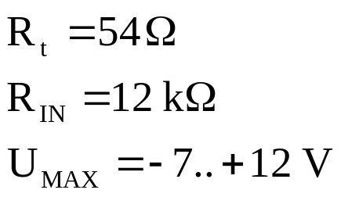
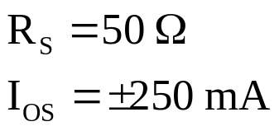
RS-485 – opakování
G
R_{t}
R
Vysílač
Přijímač
L(m)
1000
10
0.1
+6 V
+1,5 V
0
ON
0
ON
+6 V
+0,2 V
-0,2 V
-6 V
-1,5 V
-6 V
1
OFF
1
OFF
0,1 10 1k 100k 10M f(Hz)

Slide 25
RS-485 – opakování
Vlastnosti:
  symetrický vysílač i přijímač odolný proti rušení.
  oboustranné zakončení dvoudrátového vedení charakteristickou impedancí.
  umožňuje přenos na vzdálenost až 1000 m
Používá se jako „průmyslový standard“ pro sériovou komunikaci.

Slide 26
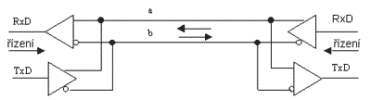
RS-485 – opakování
RS-485 je určena pro sběrnicový přenos dat:
Na jedno vedení lze připojit více přijímačů i vysílačů.
Pro obousměrnou komunikaci postačuje jedno dvoudrátové vedení (kroucená dvojlinka).

Slide 27
Převodníky elektrických úrovní
Mikroprocesory či specializované periferní obvody mají výstupy zpravidla v signálech TTL.
Pro převod na jiné úrovně se používají specializované integrované obvody které převádí úrovně TTL na jiný elektrický standard.
Pro tyto účely se využívají obvody firmy MAXIM:
  MAX232 (a celá rodina obvodů pro RS-232)
  MAX485 (a celá rodina obvodů RS-485/422)

Slide 28
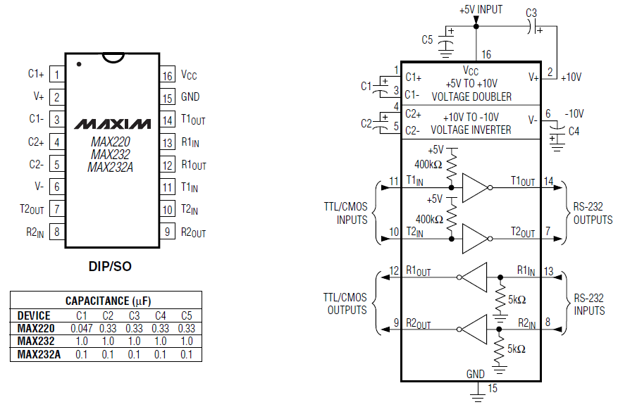
MAX232

Slide 29
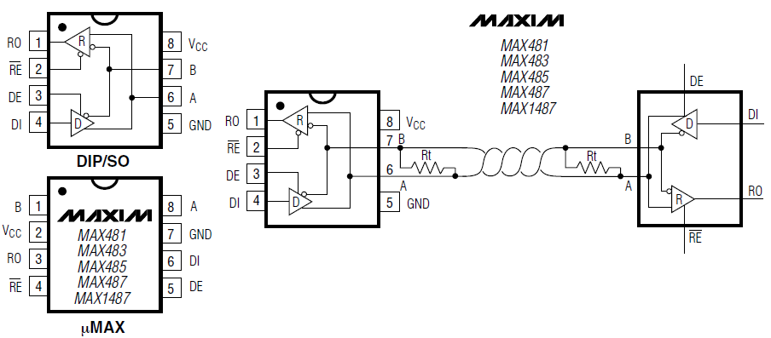
MAX485 (481, 483, 487, 1487)

Slide 30
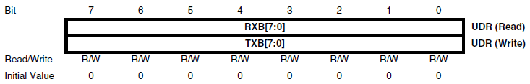
USART – řídící registry
UDR ($0C): USART I/O Data Register
  Po zápisu do registru UDR je spuštěno vysílání dat na výstup TxD.
  Po ukončení příjmu dat ze vstupu RxD jsou
  v registru UDR přijatá data.

Slide 31

USART – řídící registry
UCSRA ($0B): USART Control and Status Register A
  RXC: USART Receive Complete
  bit je nastaven po ukončení příjmu dat z RxD a je automaticky nulován při přečtení dat z UDR.
  TXC: USART Transmit Complete
  bit je nastaven po ukončení vysílání dat na TxD
  a je automaticky nulován při provedení přerušení vyvolaného ukončením vysílání.

Slide 32
USART – řídící registry
UCSRA ($0B): USART Control and Status Register A
  UDRE: USART Data Register Empty
  bit je nastaven, jestliže datový registr je připravený přijmout další data pro vysílání.
  FE: Frame Error
  chyba při přenosu dat (první Stop bit je 0)

Slide 33
USART – řídící registry
UCSRA ($0B): USART Control and Status Register A
  DOR: Data OverRun
  Byl přijat druhý znak dříve než byl předchozí vyjmut z datového registru. Znak čeká
  v přijímacím posuvném registru.
  PE: Parity Error
  chyba při přenosu dat - parita

Slide 34
USART – řídící registry
UCSRA ($0B): USART Control and Status Register A
  U2X: Double the USART Transmission Speed
  dvojnásobná přenosová rychlost při asynchronním přenosu
  MPCM: Multi-processor Communication Mode
  povolení více procesorového přenosového módu

Slide 35
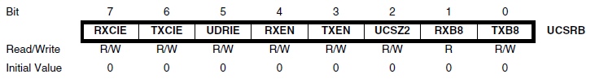
USART – řídící registry
UCSRB ($0A): USART Control and Status Register B
  RXCIE: RX Complete Interrupt Enable
  povolení přerušení č. 14 po ukončení příjmu dat.
  TXCIE: TX Complete Interrupt Enable
  povolení přerušení č. 16 po ukončení vysílání dat.
  UDRIE: USART Data Register Empty Int. Enable
  povolení přerušení č. 15 po vyprázdnění datového registru.

Slide 36
USART – řídící registry
UCSRB ($0A): USART Control and Status Register B
  RXEN: Receiver Enable
  TXEN: Transmitter Enable
  povolení alternativní funkce portu TxD a RxD.
  UCSZ2: Character Size (viz USCRC)
  RXB8 / TXB8: Receive / Transmit Data Bit 8
  bit 8 při přenosu devíti bitového slova

Slide 37

USART – řídící registry
UCSRC ($20): USART Control and Status Register C
  URSEL: Register Select – volba mezi prací
  s registrem UCSRC (1) a UBRRH (0).
  UMSEL: USART Mode Select
  volba přenosového módu:
    0: asynchronní režim
    1: synchronní režim

Slide 38
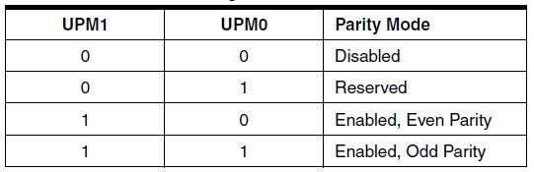
USART – řídící registry
UCSRC ($20): USART Control and Status Register C
  UPM1, UPM0: Parity Mode

Slide 39
USART – řídící registry
UCSRC ($20): USART Control and Status Register C
  UCSZ1, UCSZ0: charakter size
  (viz další snímek)
  UCPOL: Clock Polarity
  nastavení polarity hodinového signálu XCK
  (čtení - zápis při sestupné – náběžné hraně)

Slide 40
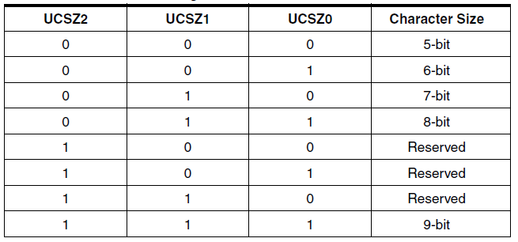
USART – řídící registry
UCSZ2, UCSZ1, UCSZ0: charakter size

Slide 41
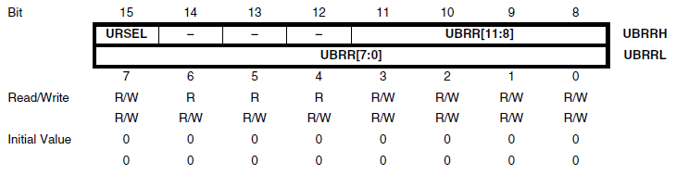
USART – řídící registry
UBRR: USART Baud Rate Registers
  UBRRH ($20), UBRRL ($09)
  URSEL: Register Select – volba mezi prací
  s registrem UCSRC (1) a UBRRH (0).
  UBRR11..0: nastavení přenosové rychlosti

Slide 42
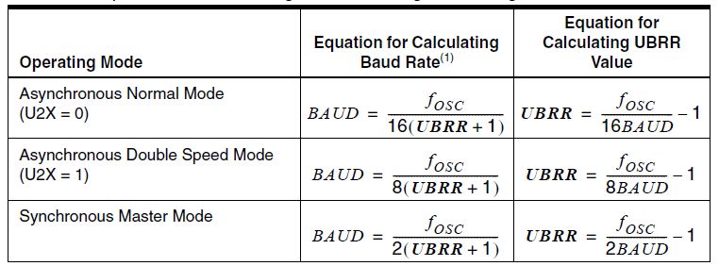
USART – řídící registry
Přenosovou rychlost či nastavení registru
(dělícího poměru) lze vypočítat dle vztahů:
Příklady nastavení jsou na dalším snímku:

Slide 43
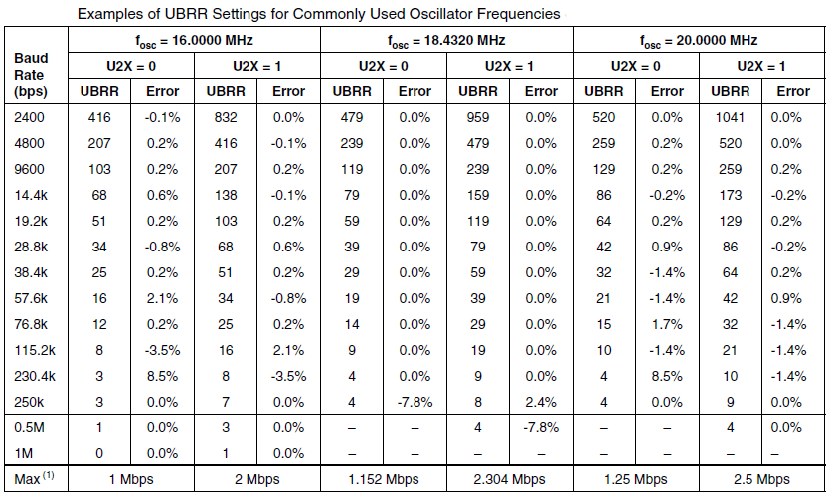

Slide 44
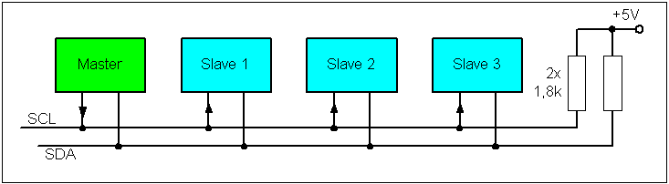
TWI – Two-wire Serial Interface
Sběrnice TWI odpovídá sběrnici I2C firmy Philips:
  Multi-masterová sériová sběrnice.
  Přenosová rychlost až 400 kHz
  Je tvořena dvěma vodiči s pullup rezistory:
    SCL: hodinový signál
    SDA: datový vodič

Slide 45
TWI (I²C) – komunikace – opakování
START
STOP
D7
D6
D5
D4
D3
D2
D1
D0
SDA
vysílač
SCL
vysílač
1
2
3
4
5
6
7
8
9
SDA – přijímač
ACK
Klidový stav sběrnice je stav „H“ na obou vodičích.
Komunikaci zahajuje řadič prvkem START (sestupná hrana SDA při SCL ve stavu „H“ ).

Slide 46
TWI (I²C) – komunikace – opakování
START
STOP
D7
D6
D5
D4
D3
D2
D1
D0
SDA
vysílač
SCL
vysílač
1
2
3
4
5
6
7
8
9
SDA – přijímač
ACK
8 bitový znak je vysílán od nejvýznamnějšího bitu.
Úroveň na vodiči SDA musí zůstat stabilní po dobu trvání úrovně „H“ na vodiči SCL.

Slide 47
TWI (I²C) – komunikace – opakování
START
STOP
D7
D6
D5
D4
D3
D2
D1
D0
SDA
vysílač
SCL
vysílač
1
2
3
4
5
6
7
8
9
SDA – přijímač
ACK
Vyslaný znak je potvrzován stažením vodiče SDA na úroveň přijímačem - prvek ACK.
Komunikace končí prvkem STOP
(náběžná hrana SDA při SCL ve stavu „H“ ).

Slide 48
TWI (I²C) – komunikace – opakování
Kterýkoliv přijímač může pozastavit komunikaci podržením signálu SCL na stavu „L“ – prvek HOLD.
Sestupná hrana SCL synchronizuje generátory signálu SCL všech připojených obvodů.
Norma I2C definuje (na rozdíl od SPI a MicroWire)
i formát přenášených dat, jejich potvrzování
a předávání řízení mezi účastníky komunikace.

Slide 49
TWI (I²C) – komunikace – opakování
Komunikace začíná Master řadič vysláním prvku START následovaného adresou Slave obvodu.
Adresa je 7 bitová (což v „základním režimu“ umožňuje připojit až 128 zařízení)
8. bit určuje směr přenosu dat:
  „L“ – Write
  „H“ – Read
Dále se vysílají data, příjemce potvrzuje každý 8 bitový znak prvkem ACK.
Komunikaci ukončí Master vysláním prvku STOP.

Slide 50
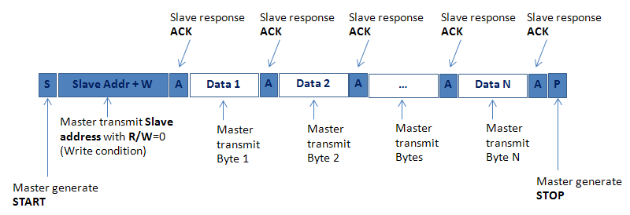
TWI (I²C) – komunikace – opakování
Režim vysílání dat masterem - WRITE

Slide 51
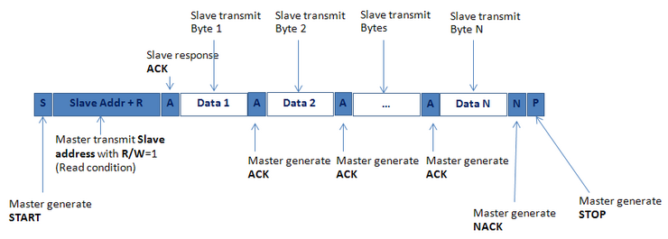
TWI (I²C) – komunikace – opakování
Režim příjem dat masterem - READ

Slide 52
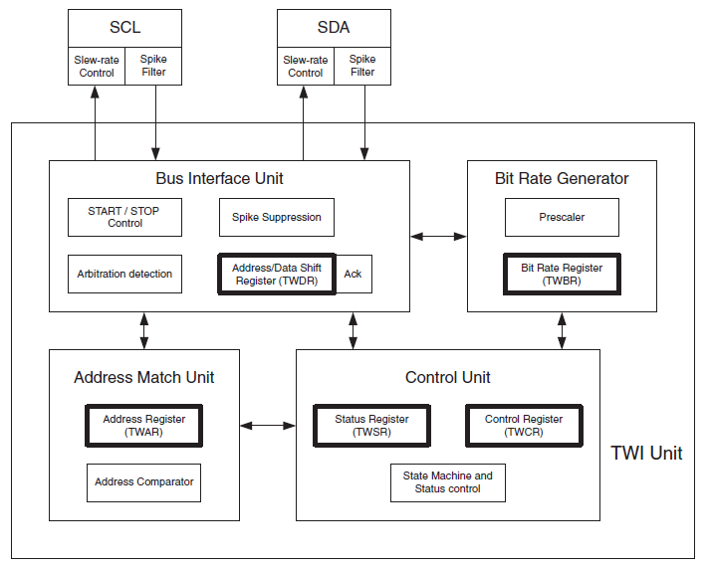
TWI

Slide 53


TWI – řídící registry
TWDR ($03): TWI Data Register: datový registr
TWAR ($04): TWI (slave) Address Register
  TWGCE: TWI General Call Recognition Enable Bit povolení žádosti o sběrnici

Slide 54
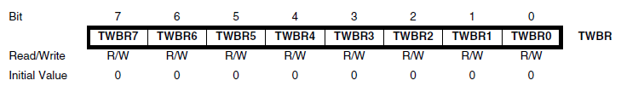
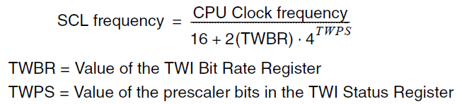
TWI – řídící registry
TWBR ($00): TWI Bit Rate Register
  nastavení frekvence signálu SCL

Slide 55

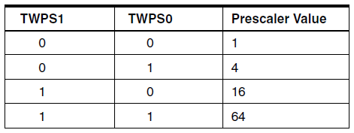
TWI – řídící registry
TWSR ($01): TWI Status Register
  TWS7..3: stavové bity (jsou pouze ke čtení)
  popisují aktuální stav přenosu dat po TWI
  TWPS1..0: nastavení předděličky

Slide 56
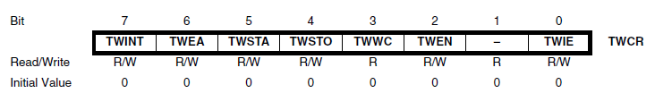
TWI – řídící registry
TWCR ($36): TWI Control Register
  TWINT: TWI Interrupt Flag: bit je nastaven při generování přerušení TWI (č. 20)
  TWEA: TWI Enable Acknowledge Bit:
  povolení generování potvrzovacího bitu ACK
  TWSTA: TWI START Condition Bit
  nastavením bitu je generován START bit
  a tím je zahájen přenos dat

Slide 57
TWI – řídící registry
TWCR ($36): TWI Control Register
  TWSTO: TWI STOP Condition Bit
  nastavením bitu je generován STOP bit
  TWWC: TWI Write Collision Flag
  příznak kolize na sběrnici
  TWEN: TWI Enable Bit – povolení TWI
  TWIE: TWI Interrupt Enable – povolení přerušení.

Slide 58
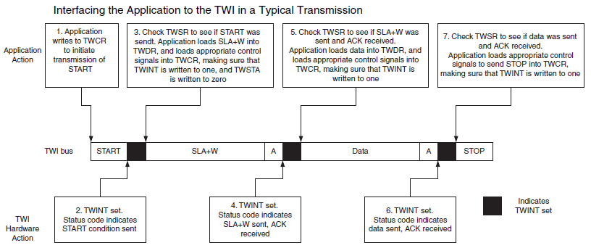
TWI – přenos dat
Pozn: další podrobnosti o TWI viz ATMega32.pdf

